Slide 1
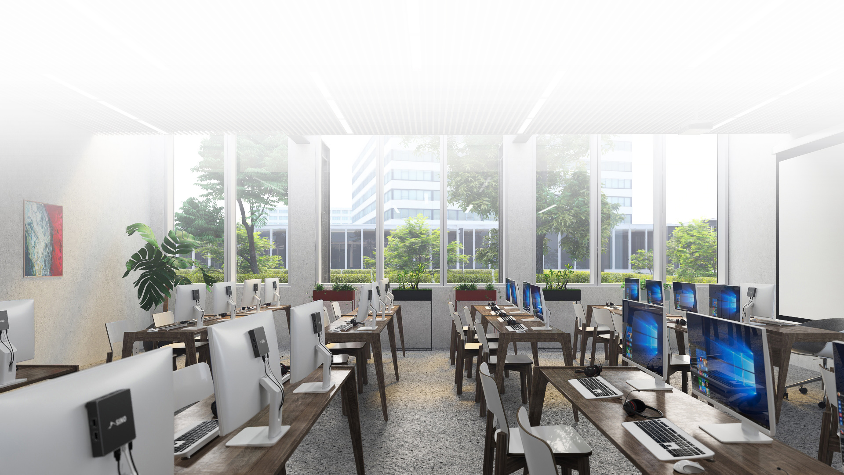


IKT UČEBNA 21.STOLETÍ - SINO ZEROclient

Slide 2

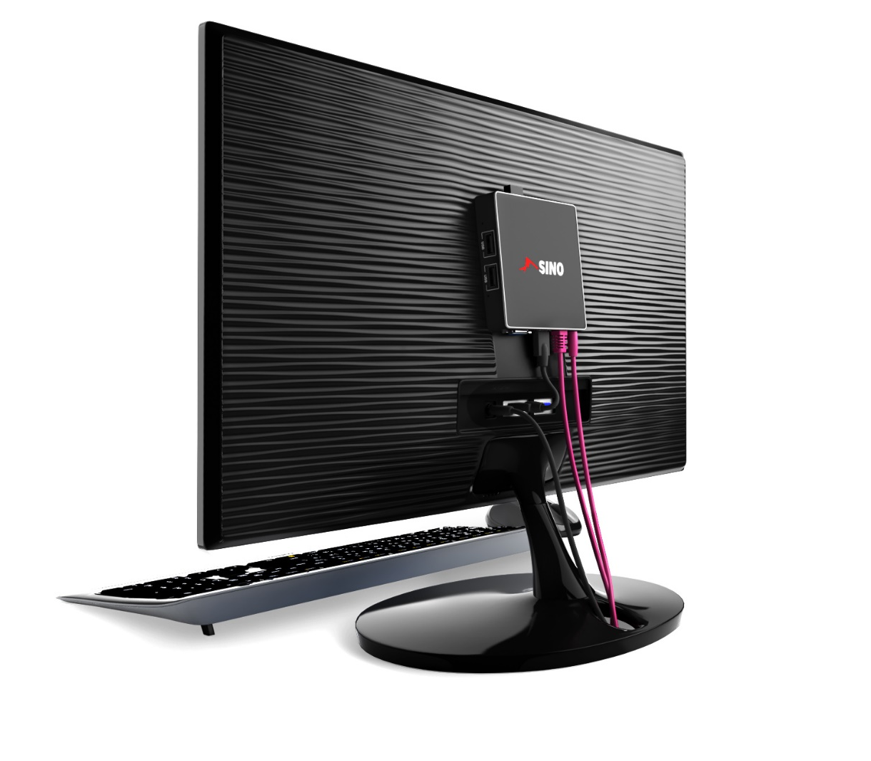
Teď už nepotřebujete pro každého studenta jeden počítač...
... bude Vám stačit
ZEROclient

Slide 3
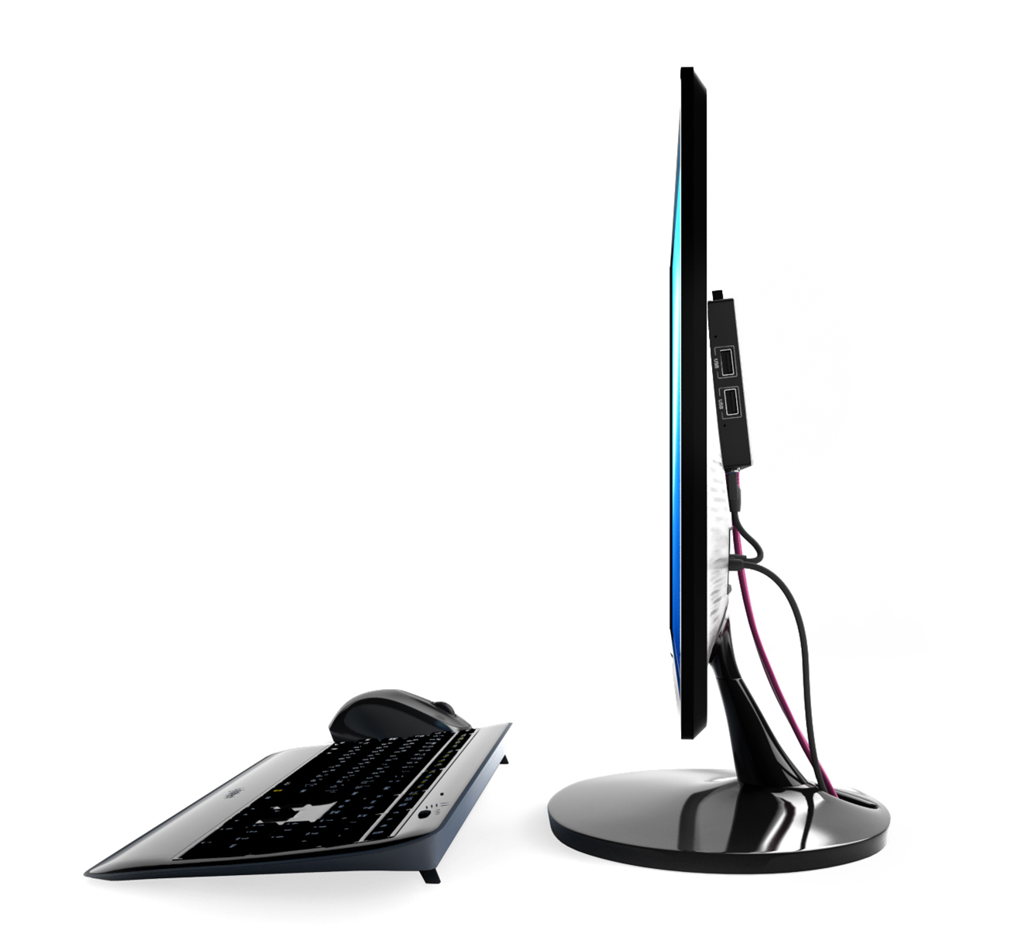
Co je to ZEROclient?
Kompaktní zobrazovací zařízení připevněné na zadní straně monitoru
Pracovní stanice pro 1 studenta
  monitor
  ZEROclient
  klávesnice
  myš
Jednoduché spuštění
Známý operační systém

Slide 4
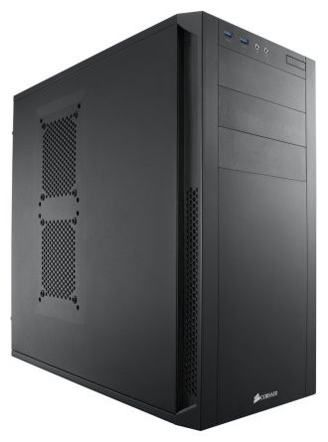
Centrální server SINO ZC
Dostatečný výkon pro 10-30 studentů
Konfigurovaný pro každou školu individuálně
Rozměry Tower servera nepřesahují rozměry klasického PC
Tower server

Slide 5
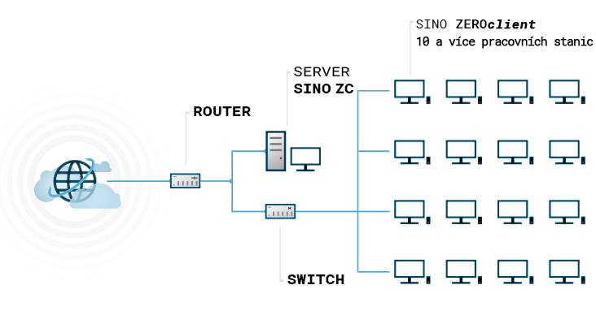
Centralizovaná platforma SINO ZEROclient

Slide 6
PROČ PLATFORMA SINO ZEROclient?
ÚSPORA PROVOZNÍCH NÁKLADŮ
JEDNODUCHÁ SPRÁVA
ZDRAVĚJŠÍ TŘÍDY
PŘÁTELSKÉ K ŽIVOTNÍMU PROSTŘEDÍ

Slide 7
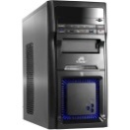
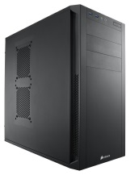
Úspora při konfiguraci
Tradiční řešení
při konfiguraci potřebný individuální přístup ke každému PC/NTB
časově náročný proces pro IT pracovníka
SINO ZEROclient
Kompletní konfigurace probíhá jen na centrálním serveru SINO ZC
vysoká úspora času IT pracovníka
při obměně hardwaru opět další úspora času
Konfigurace 10-25 PC
VS
 | Úspora
PC | 82 % | ZC
Konfigurace 1x Server SINO ZC

Slide 8


10x nižší spotřeba el. energie
  Díky spotřebě ZEROclienta max. 5W:
  ušetříte až 90% el. enegie
  nezatěžujete tak el. síť a získáte vyšší bezpečnost
ZEROclient
PC
 | Úspora
PC | 87 % | ZC

Slide 9

Nižší poruchovost
Nejporuchovější komponent v PC je HDD
ZEROclient neobsahuje žádný disk ani jiné mechanické části, které by se mohly pokazit
Šetříte 2x
  na nákupu nového HDD
  na práci IT pracovníka
 | Úspora
PC | 71 % | ZC

Slide 10
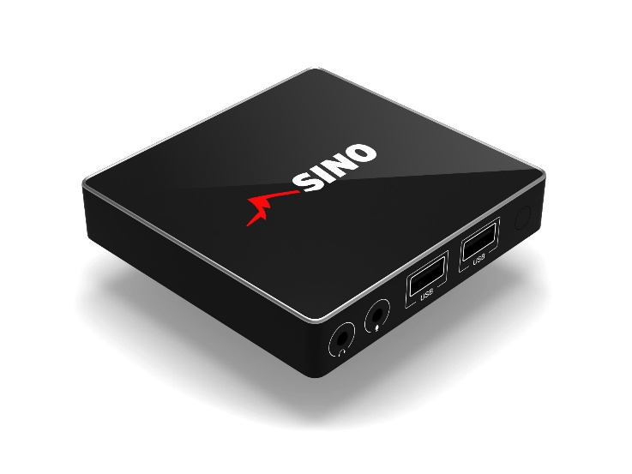
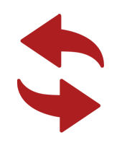
Úspora při výměně kus za kus
Při výměně poškozeného počítače:
potřebná likvidace poškozeného PC
opětovný nákup a konfigurace nového PC
Při výměně poškozeného ZEROclienta:
jednoduchá výměna kus za kus
žádná potřebná konfigurace
 | Úspora
PC | 99 % | ZC

Slide 11
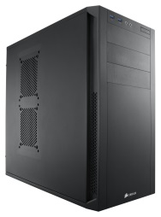
Nižší servisní nároky
Servis 10-25 PC
Servis počítače
potřebný individuální přístup ke každému PC
mnoho rizikových faktorů
Servis SINO ZEROclient
jednoduchý centrální přístup
méně poruchových bodů
vyšší úspora času IT pracovníků
VS
 | Úspora
PC | 40 % | ZC
Servis 1x Server SINO ZC

Slide 12
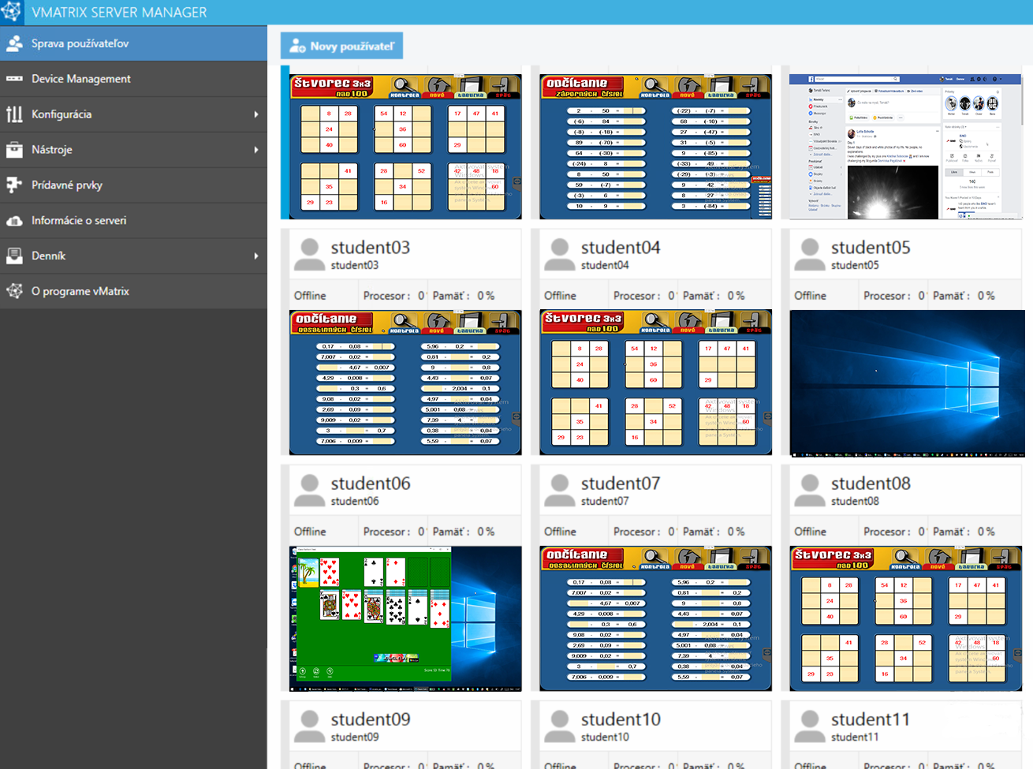
Všichni studenti pod dohledem
Unikátní řešení SINO ZEROclient:
sdílení obrazovky z učitelského ZEROclienta na všechny žákovské pracovní stanice v učebně jedním klikem
vzdálená podpora studentům, možnost převzetí kontroly z učitelského místa
posílání notifikací studentům, pokročilé nastavení zamezení USB vstupů
úplné zamezení internetu na žákovských stanicích jedním klikem
pokročilé možnosti sdílení souborů (zadání) pro studenty
vymazání stáhnutých souborů a celkové pročištění na žákovských pracovních stanicích jedním klikem
možnost rozšíření ZEROclientů na základě volných výpočetních prostředků na serverech

Slide 13
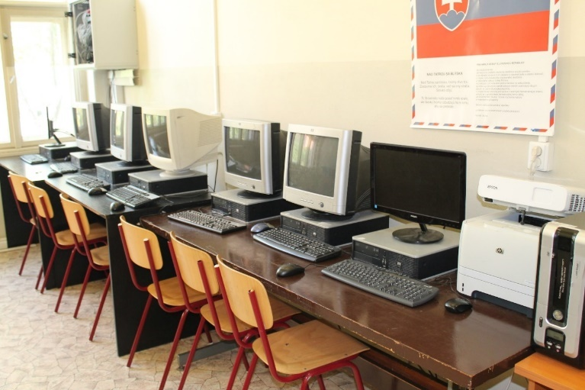
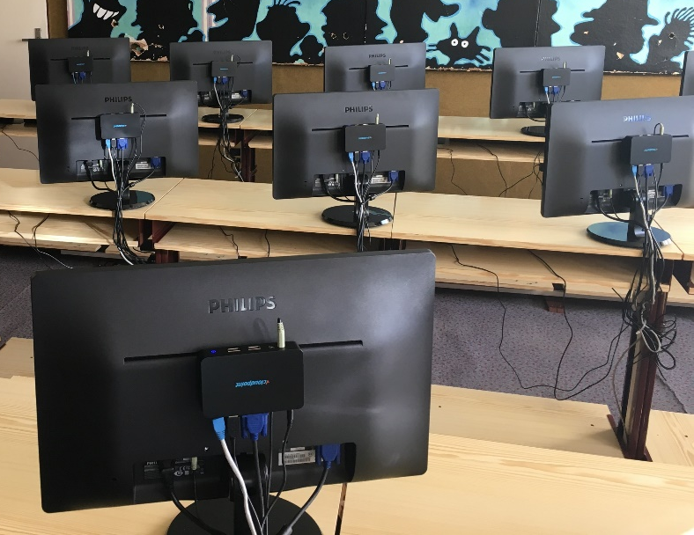
Zdravější třídy
Malé kompaktní rozměry
ZEROclient nezabírá žádné místo na stole nebo pod stolem a neomezuje pracovní prostor
Nulová hlučnost
ZEROclient nevydáva žádný hluk a nepřináší žádné rušivé elementy
Zastaralé IKT učebny
Nižší prašnost
ZEROclient nemá pohyblivé mechanické části a nezpůsobuje žádné víření prachu
Žádné vyzařování tepla
ZEROclient nevyzařuje žádné teplo a výrazně šetří nároky na klimatizaci
Menší elektromagnetické záření
IKT učebna SINO ZEROclient

Slide 14
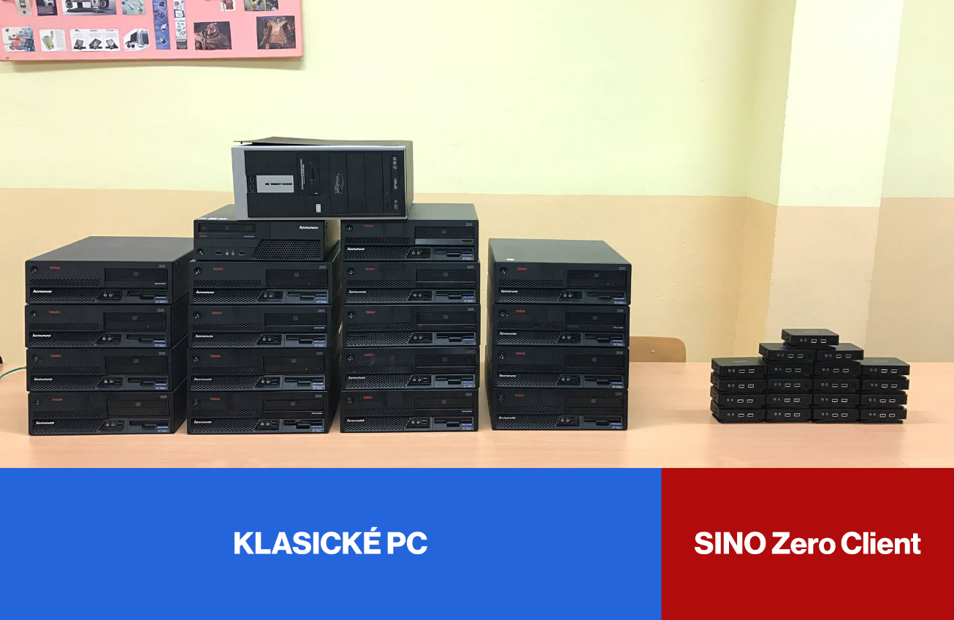
Úspora elektronického odpadu
Počítač
hmotnost počítače: 8-10kg
Průměrná životnost počítače: 5 let
ZEROclient
hmotnost ZEROclienta: 125g
životnot ZEROclienta: až 10 let!
 | Úspora
PC | 88 % | ZC
SINO ZEROclient

Slide 15
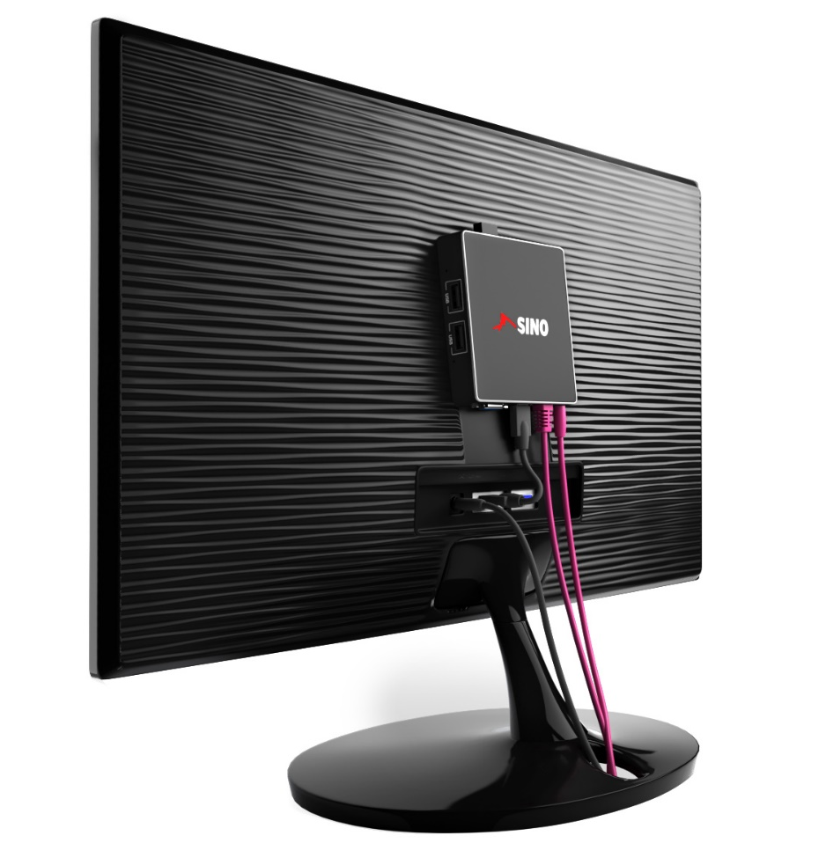
Úspora emisí CO2
Výrazné snižování emisí CO2 redukováním spotřeby el. energie
Nižší nároky na výrobu a dopravu
Přátelské k životnímu prostředí
 | Úspora
PC | 87 % | ZC

Slide 16
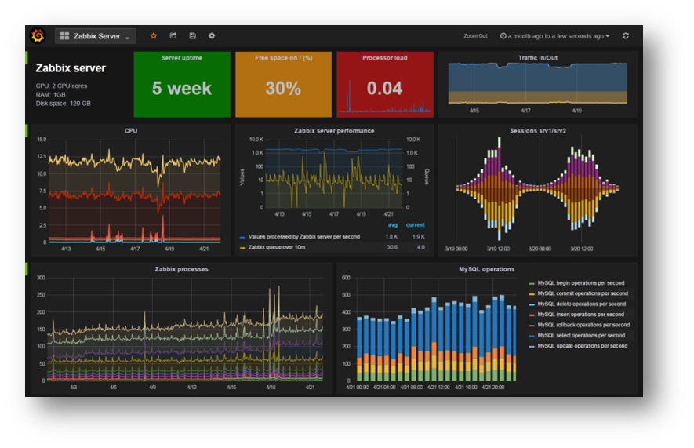
SERVIS SINO ZEROclient
NEPŘETRŽITÝ MONITORING IKT UČEBNY SINO ZEROclient
Sledování vytíženosti komponentů a přístupových bodů CPU, RAM,DISK, THERMAL
Poskytování aktualizací, OS a firmwaru SINO ZEROclient
Nasazování vždy nejnovější aplikace SINO MANAGER
Měsíční přehled událostí zasílaný e-mailem

Slide 17

SERVIS SINO ZEROclient
PRODLOUŽENÁ ZÁRUČNÍ DOBA NA 3 ROKY
ZÁLOŽNÍ ZOBRAZOVACÍ JEDNOTKA PRO KAŽDOU IKT UČEBNU
PODPORA TECHNICKÉHO ODDĚLENÍ 24/7/365
SERVISNÍ VÝJEZD TECHNIKA
    ZÁTĚŽOVÉ TESTY
    STABILITA SYSTÉMU
    KONTROLA AKTÍVNÍCH SÍŤOVÝCH PRVKŮ
    KONTROLA KONEKTIVITY SINO ZC SERVER- ZEROclient
VYŠŠÍ SPOLEHLIVOST A DELŠÍ ŽIVOTNOST!
Notes:
Graficky doladiť

Slide 18






Školám nabízíme
Kompletní dodávku a montáž technologie SINO ZEROclient
Instalaci programů a zaškolení obsluhy
Servis, údržbu a správu technologie SINO ZEROclient během celé životnosti
Implementaci inovativních technologií a softwarového vybavení podle současných poždavků
Individuální přístup ke každé škole

Slide 19
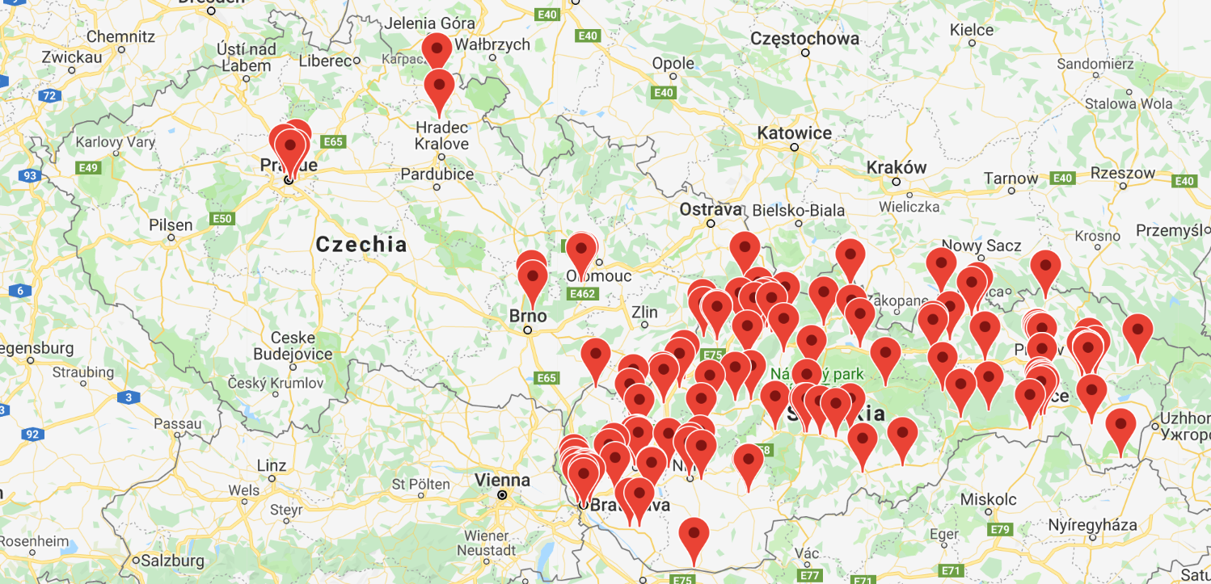
V ČESKU A NA SLOVENSKU JIŽ 128 IKT UČEBEN SINO ZEROclient

Slide 20
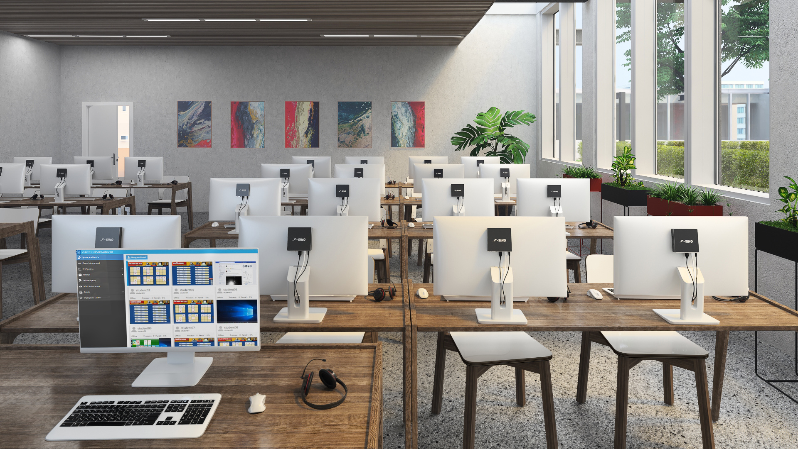
WORKSHOP – STŘEDA
8:30 – 8:50, 14:00 – 14:20
učebna 6.A.

